Slide 1
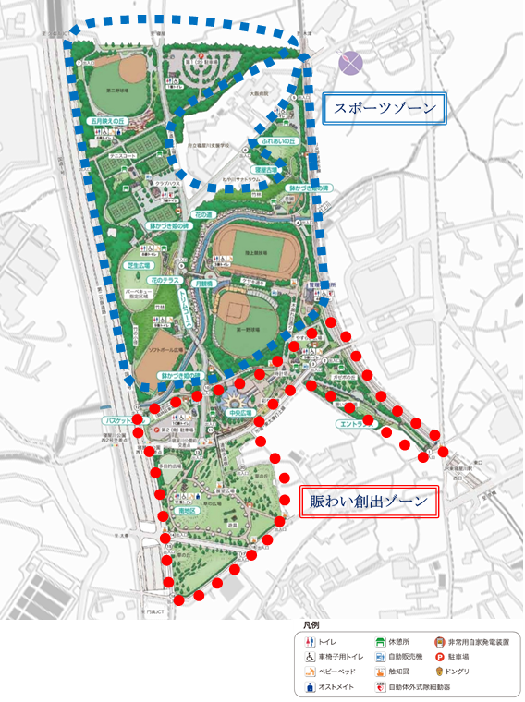
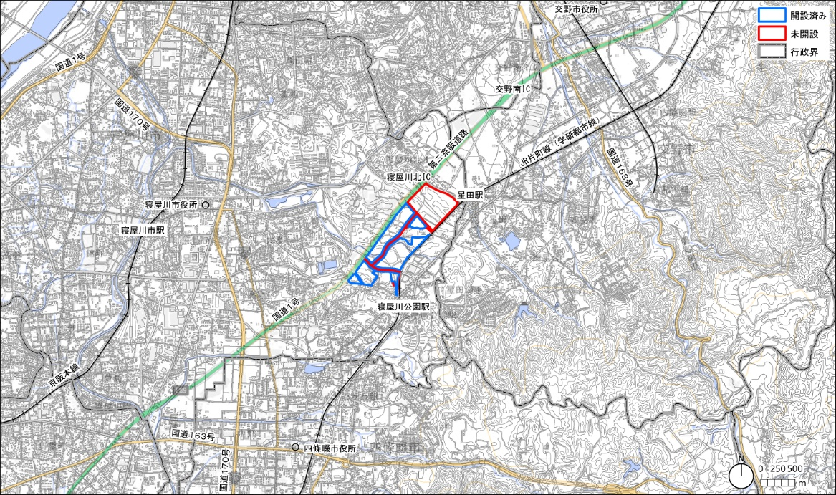
枚方土木事務所／公園課
令和７年４月
【概要版】寝屋川公園マネジメントプラン（案） 『歴史を感じ、スポーツを通じて心身を豊かにする公園』
①取組基本方針
公園の特色を活かす
民間活力の導入
安全・安心・快適
都市の環境を保全
・ 陸上競技場などの運動施設を活用した府民の健康づくりの促進
・寝屋古墳などの歴史資源を活用した地域の魅力づくりに貢献する公園
・多様な運動施設の充実やイベント・プログラムの実施により賑わいを創出する公園
・近隣の教育機関や医療機関等との連携により地域住民の健康づくりに貢献する公園
・広域避難場所として、周辺地域の避難者を地震発生時の市街地火災等から守る公園
・後方支援活動拠点として、災害時の自衛隊や消防隊・警察等の支援部隊の救出・救助活動拠点等の役割を果たす公園
・竹林や起伏に富んだ地形及び野生生物の生息環境を保全し、ふれあいの場を提供
・サクラやツツジなどの花木や草花による四季を感じる景観の保全
②ゾーンの設定
③ゾーン別の方針
④取組の主な方針
スポーツゾーン
○スポーツを通じて健康づくりを楽しむゾーン
運営管理の方針
歴史案内ウォークなど、寝屋古墳をはじめ、公園内外に点在している地域の歴史資源を活用したイベント・プログラムの充実。 竹林や起伏に富んだ自然を活かした自然体験型イベントの充実。 飲食機能や休憩機能などの充実により、既存運動施設の魅力向上や付加価値により、賑わいを創出。 寝屋川市が取り組んでいるサクラプロジェクトにあわせて、桜の植栽による花の名所づくりを推進。
賑わい創出ゾーン
○開放感のある「草の広場」など活用し、イベント等を通じて賑わいを創出するゾーン
維持管理の方針
貴重なみどり資源を後世に引き継いでいくため、竹林や密集樹林地の整理など計画的な樹木の維持管理を実施。 中央広場の大噴水は公園のシンボルであり、人気のある施設であるため、安全で快適な美しい親水空間となるように維持管理を行う。
<参考>公園の概要
・概要：
寝屋川公園は、南北約1.5km、東西約0.4km の細長い公園で、北側を「たち川」、東側をＪＲ学研都市線、西側を第二 京阪道路に囲まれ、起伏に富んだ地形であり、竹林や水田、畑地等が残された自然豊かな所である。周辺には、寝屋古墳等の古代の遺跡や昔話で有名な「鉢かづき姫」の屋敷跡等があり、史跡にも恵まれている。このような残された自然と文化を生かし、北河内府民のレクリエーション需要に応えるために、昭和53年度より本格的な整備に着手し、公園施設の整備を進めている。令和２年７月に自由広場0.1ha を追加開設し、現在は32.4ha を開設している。
・開設面積：32.4 ha
・年間利用者数（令和5年度）：約89万人
・開設年度：昭和57年11月１日
・主要施設：
陸上競技場、テニスコート、野球場、ソフトボール場、南地区（児童遊戯場）、トリムコース、中央広場、芝生広場
周辺見取り図
出典：国土地理院基盤地図情報25000「大阪府」、地理院タイル・淡色地図、
国土交通省国土数値情報 を加工して作成

